Slide 1
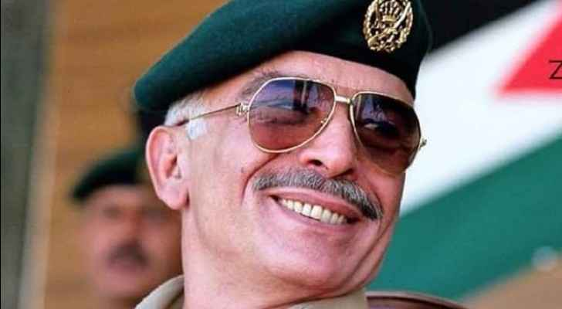
جلالة الملك الحسين بن طلال
الله ثراه
طيب
الملك الباني
1999-1935

Slide 2
ملوك المملكة الأردنية الهاشمية الملك عبد الله الأول , الملك طلال بن عبد الله , الملك حسين بن طلال , الملك عبد الله الثاني بن حسين

Slide 3
حياة الملك الحسين بن طلال
الحسين بن طلال بن عبد الله الأول الهاشمي (14 نوفمبر 1935 - 7 فبراير 1999)، ثالث ملوك المملكة الأردنية الهاشمية. تولى الحكم في الحادي عشر من أغسطس عام 1952 وحتى وفاته في السابع من فبراير عام 1999. ولد الملك الحسين في العاصمة الأردنية عمَّان؛ ليكون أكبر أبناء الأمير -آنذاك- طلال بن عبدالله وزوجته زين الشرف بنت جميل. وقد بدأ دراسته في عمّان في الكلية العلمية الإسلامية، بينما أكمل تعليمه في الخارج بالمملكة المتحدة. وبعد أن تولّى الملك طلال حكم المملكة الأردنية الهاشمية عام 1951 م، سُمِّي الحسين وليا لعهد مملكة الأردن. بعد ذلك، عزلَ مجلس النواب الأردني الملك طلال بعد عام من توليه الحكم؛ نظراً لمرضه آنذاك، مما حدا بالمجلس لتعيين مجلس وصاية على العرش حتى يبلغ الحسين السن الدستورية للحكم؛ إذ اعتلى العرش وهو يبلغ من العمر سبعة عشر عاماً فقط، وذلك في الثاني من أيار/مايو من العام 1953 م. وقد حكم الحسين الأردن ذات النظام الملكي الدستوري لأطول مدّةٍ بين أفراد أسرته الذين توّجو ملوكا للأردن أو للعراق منذ 1920 م.
تزوج الحسين بن طلال أربع مرات منفصلات، وقد أنجب من تلك الزيجات الأربع أحد عشر إبنا وابنة، وهم: عالية من زوجته دينا بنت عبد الحميد، وكلا من عبد الله، فيصل، عائشة و‌زين من زوجته الأميرة منى الحسين، كذلك هيا و‌علي من زوجته علياء الحسين، وأخيرًا حمزة، هاشم، إيمان و‌راية من نور الحسين زوجته التي تُوفي عنها .
زوجته التي تُوفي عنها .

Slide 4
إنجازات الملك حسين بن طلال
النهضة في مختلف القطاعات الصناعية والسياسية . زيادة جودة الخدمات المُقدمة للمواطنين .
التأكيد على التقدم الأكاديمي وتعزيز التعليم . دعم البنية التحتية الاقتصادية وتطور القطاع الصناعي .
التشجيع على الديمقراطية باعتبارها منهجًا وأسلوب حكم . تعريب قيادة الجيش . تعديل الدستور الأردني . دعم قرار مجلس الأمن رقم (242) والصدار بعد الحرب العربية الإسرائيلية عام 1967 م، والذي يُطالب بانسحاب إسرائيل من الأراضي العربية المُحتلة . خاض أفراد القوات المسلحة الأردنية –الجيش العربي-في معركة الكرامة عام 1968م. إقرأ المزيد على
م

